Slide 1
ЭФФЕКТИВНАЯ ПЛЕМЕННАЯ ПИРАМИДА В МОЛОЧНОМ ЖИВОТНОВОДСТВЕ

Slide 2
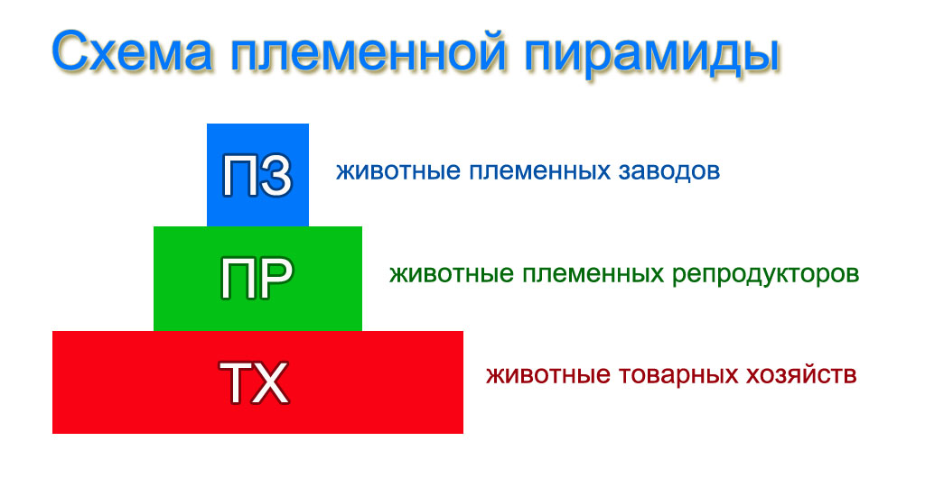
На всех трех этажах племенной пирамиды производится молоко. В товарных хозяйствах молоко и мясо являются основной продукцией. Для племзаводов и репродукторов основным видом продукции является племенная продукция. Производство молока в племенных хозяйствах ведется для оценки качества племенных быков.

Slide 3
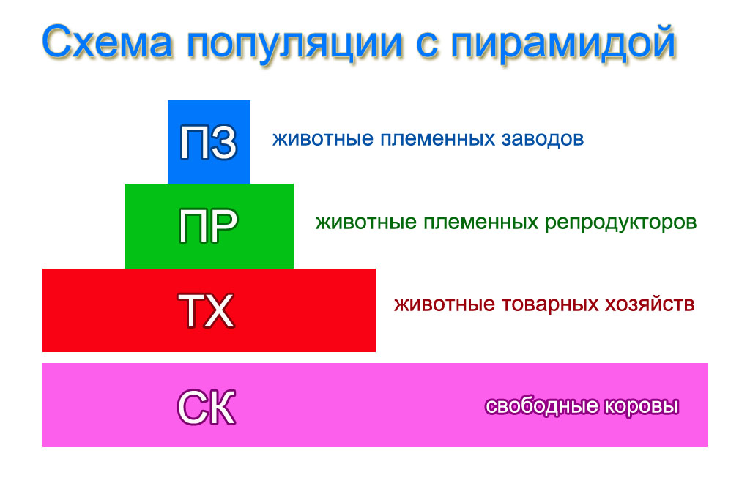
ЧТО-ТО НЕ ТАК С ТОВАРНЫМИ ХОЗЯЙСТВАМИ
В племенной пирамиде важной функцией товарных хозяйств является утилизация устаревшей генетики. В схеме пирамиды весь молодняк товарных хозяйств должен идти на мясокомбинат, чтобы не тормозить смену генетики в популяции.

Slide 4
Генетику популяции можно менять по женской и мужской линиям. Система отбора племенных быков меняет популяцию по мужской линии. Движение молодняка сверху-вниз по племенной пирамиде меняет генетику популяции по женской линии. Если по каким-то причинам пирамида не срабатывает, то мы теряем возможность менять популяцию по женской линии.
Эффективность работы племенной пирамиды зависит от плодовитости вида.
Коэффициент воспроизводства стада =
= (Количество отелов за жизнь)*( Процент телок /100)*( Выживаемость телок /100)
- количество отелов за жизнь – определяется здоровьем коров;
- выживаемость телок – определяется здоровьем молодняка;
- процент телок – равен примерно 1/2, определяется природой.
2011 г.
3,0 * 0,48 * 0,70 = 1,01
2015 г.
3,3 * 0,41 * 0,84 = 1,17

Slide 5
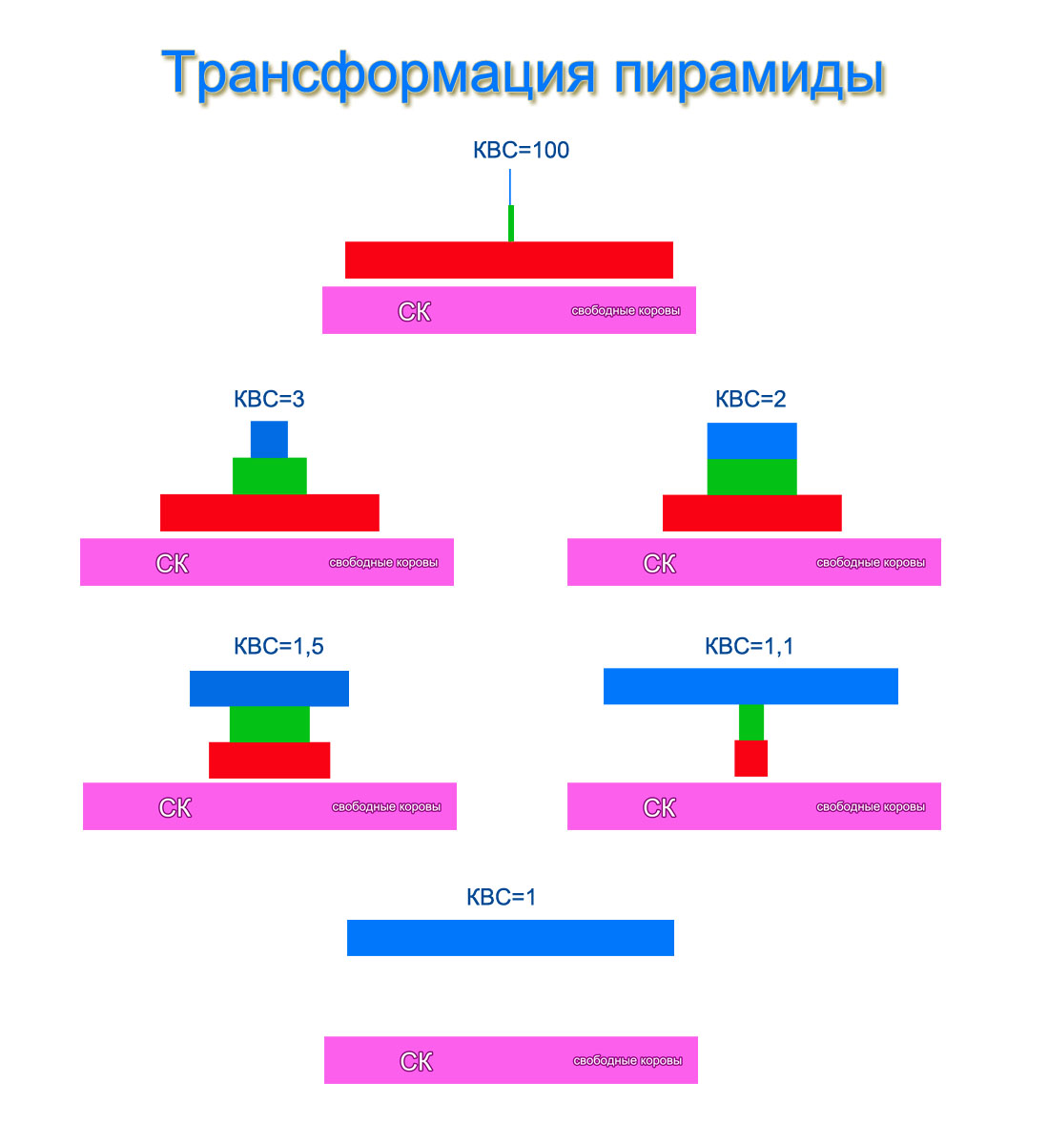
При КВС=1 все телки племенного завода пойдут на воспроизводство их собственного стада, и ни одна телка не поступит в племенной репродуктор. Репродукторы и товарные хозяйства исчезают. В популяции остаются только племенные заводы и свободные коровы.

Slide 6
СХЕМА НАПОЛНЕНИЯ ПОПУЛЯЦИИ ГЕНЕТИКОЙ
Для того, чтобы наполнять популяцию новой «правильной» генетикой, необходимо решить две задачи: найти эту новую генетику и мультиплицировать (размножить) ее.
Племенная пирамида является схематическим решением задачи «наполнения популяции генетикой». В пирамиде племенные заводы ищут генетику, репродукторы – мультиплицируют ее и поставляют в товарные стада.
Х – ПИРАМИДА
В женской пирамиде сверху вниз движется «женская» генетика. Будем называть такую пирамиду Х-пирамидой.
Х-пирамида для коров может существовать при КВС>1, но задачу наполнения популяции «женской» генетикой она решить не может.
Y-ПИРАМИДА
Визуально Y-пирамида не очень похожа на пирамиду, но это и не важно. Y-пирамида решает те же самые задачи (найти, размножить и наполнить).

Slide 7
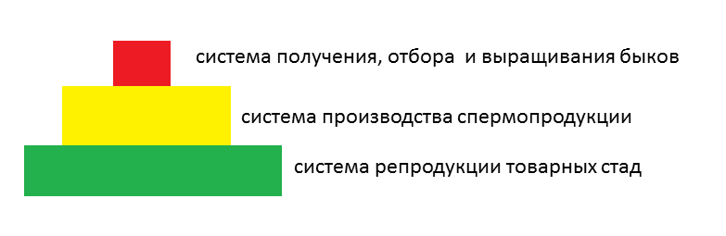
Основная племенная задача обеспечить движение «отцовской генетики»
Задачу можно описать тремя процессами:
получение генетики
размножение генетики
распространение генетики
Поголовье молочных коров страны насчитывает чуть меньше 10 млн. голов.
Если каждый племенной бык дает за жизнь 20 000 доз спермы, то стране нужно примерно 1000 племенных быков в год
Коэффициент отбора быков 10, то стране ежегодно нужно получать около 10 000 бычков и отбирать из них 1000
Для производства 10 000 бычков в год нужно элитное стадо коров примерно на 30 000 голов.
Необходимо 30 элитных хозяйств с поголовьем в 1000 быкопроизводящих племенных коров.

